Slide 1
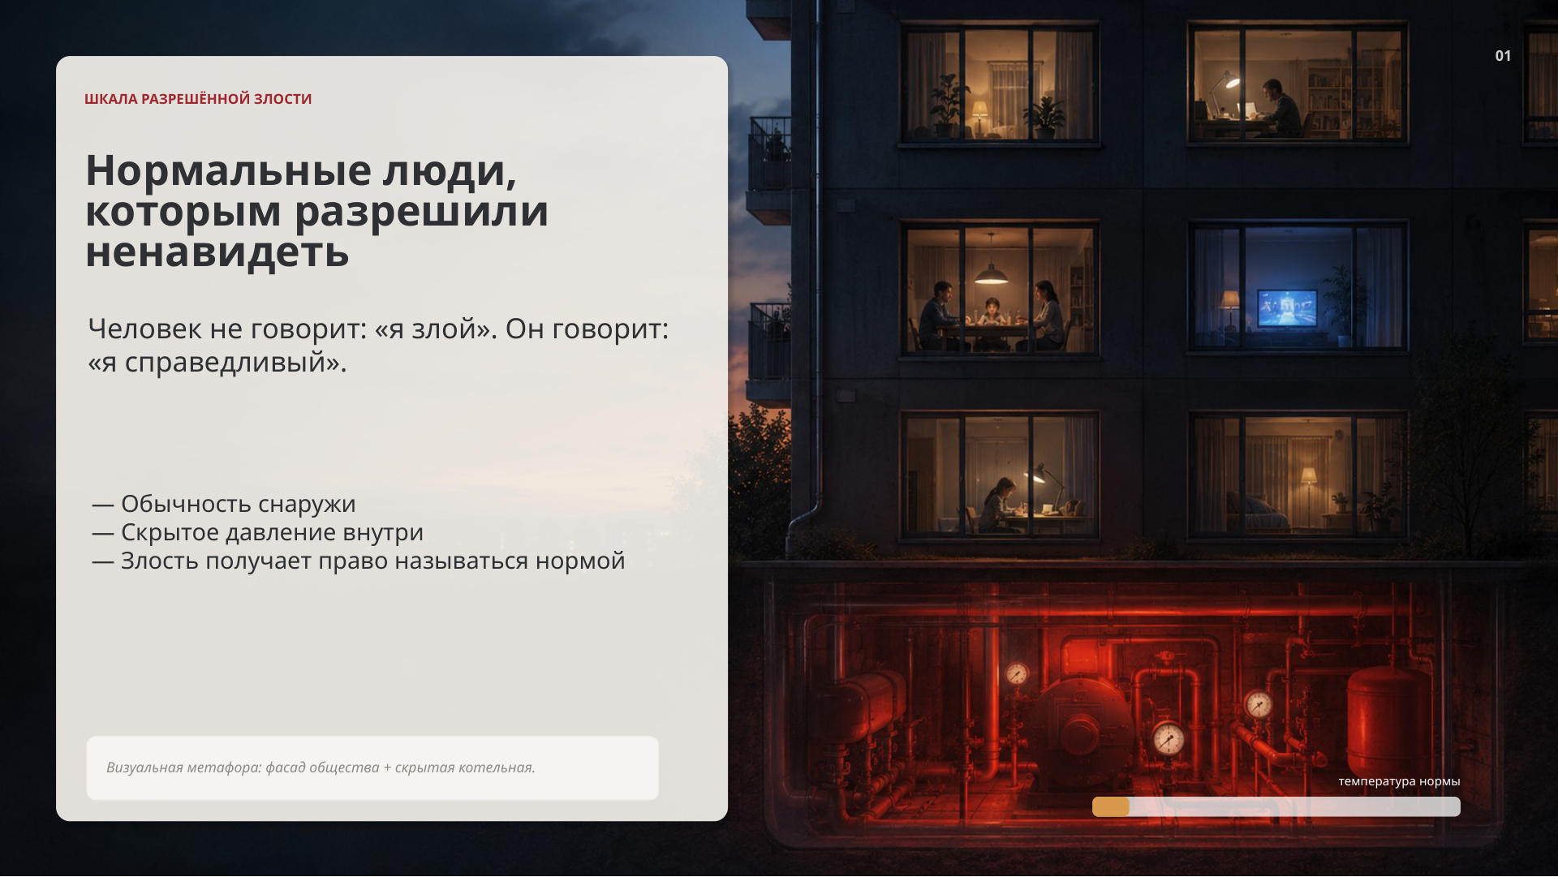
ШКАЛА ДОЗВОЛЕНОЇ ЗЛОСТІ
Звичайні люди, яким дозволили ненавидіти
Людина не каже: «Я злий». Вона каже: «Я справедливий».
• Зовні — звичайне життя.
• Усередині — прихований тиск.
• Злість отримує право називатися нормою.
Візуальна метафора: фасад суспільства і прихована котельня.
температура норми

Slide 2
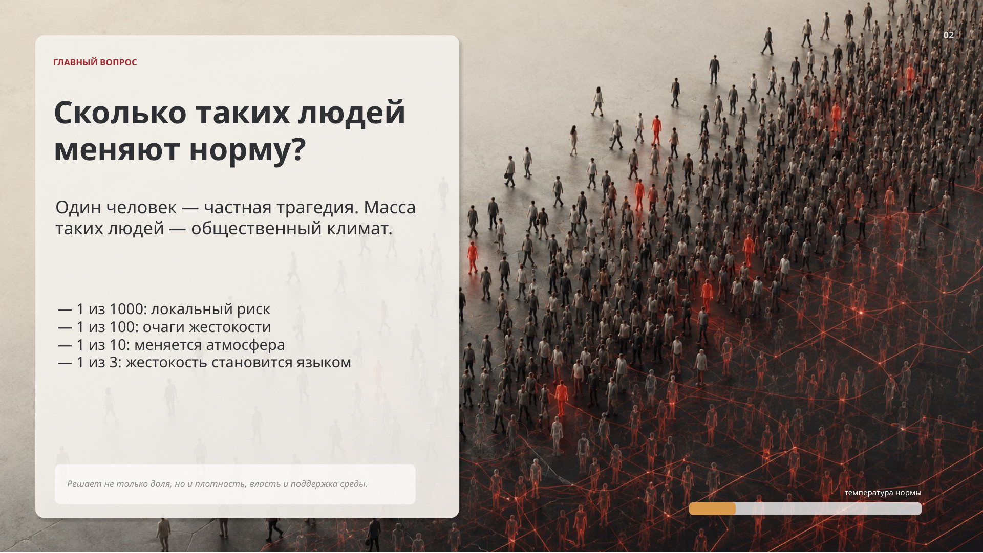
ГОЛОВНЕ ПИТАННЯ
Скільки таких людей змінюють норму?
Одна людина — приватна трагедія. Багато таких людей — уже суспільний клімат.
Умовна шкала:
• 1 із 1000 — локальний ризик.
• 1 зі 100 — осередки жорстокості.
• 1 із 10 — змінюється атмосфера.
• 1 із 3 — жорстокість стає мовою середовища.
Важить не лише частка, а й щільність, влада і підтримка середовища.
температура норми

Slide 3
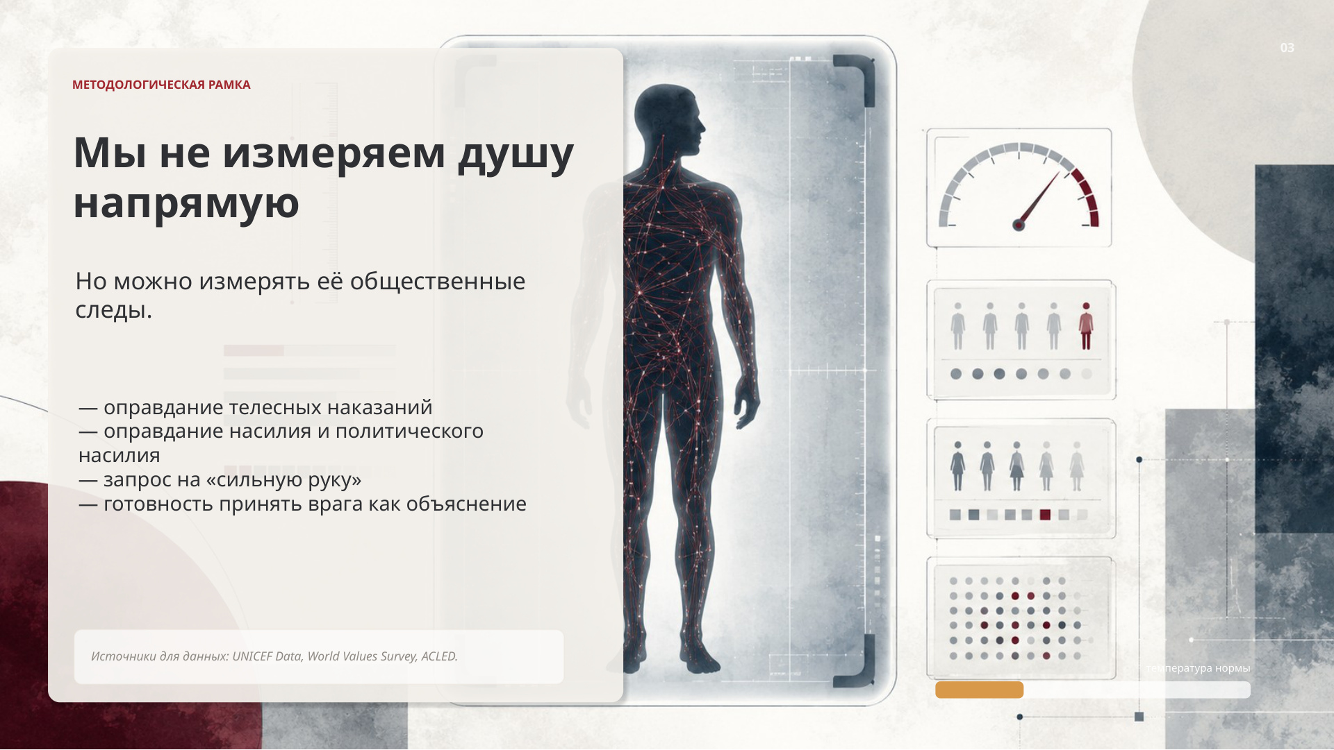
МЕТОДОЛОГІЧНА РАМКА
Ми не вимірюємо душу напряму
Але можемо дивитися на її суспільні сліди.
• виправдання тілесних покарань;
• виправдання насильства, зокрема політичного;
• запит на «сильну руку»;
• готовність прийняти ворога як просте пояснення.
Джерела даних: UNICEF Data, World Values Survey, ACLED.
температура норми

Slide 4
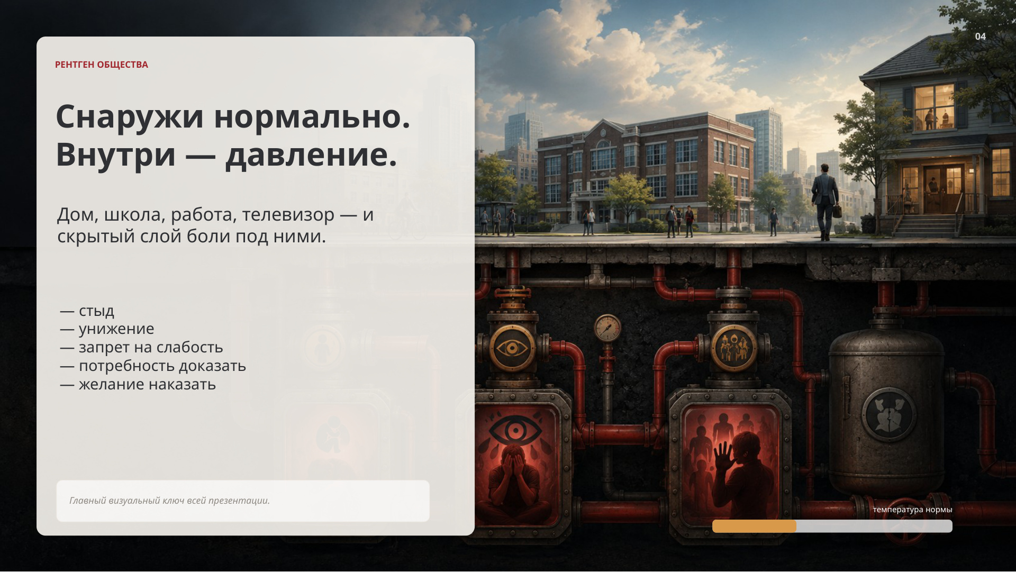
РЕНТГЕН СУСПІЛЬСТВА
Зовні все нормально. Усередині — тиск
Дім, школа, робота, телевізор — а під ними може накопичуватися невидимий шар болю.
• сором;
• приниження;
• заборона на слабкість;
• потреба щось доводити;
• бажання покарати.
Головний візуальний ключ усієї презентації.
температура норми

Slide 5
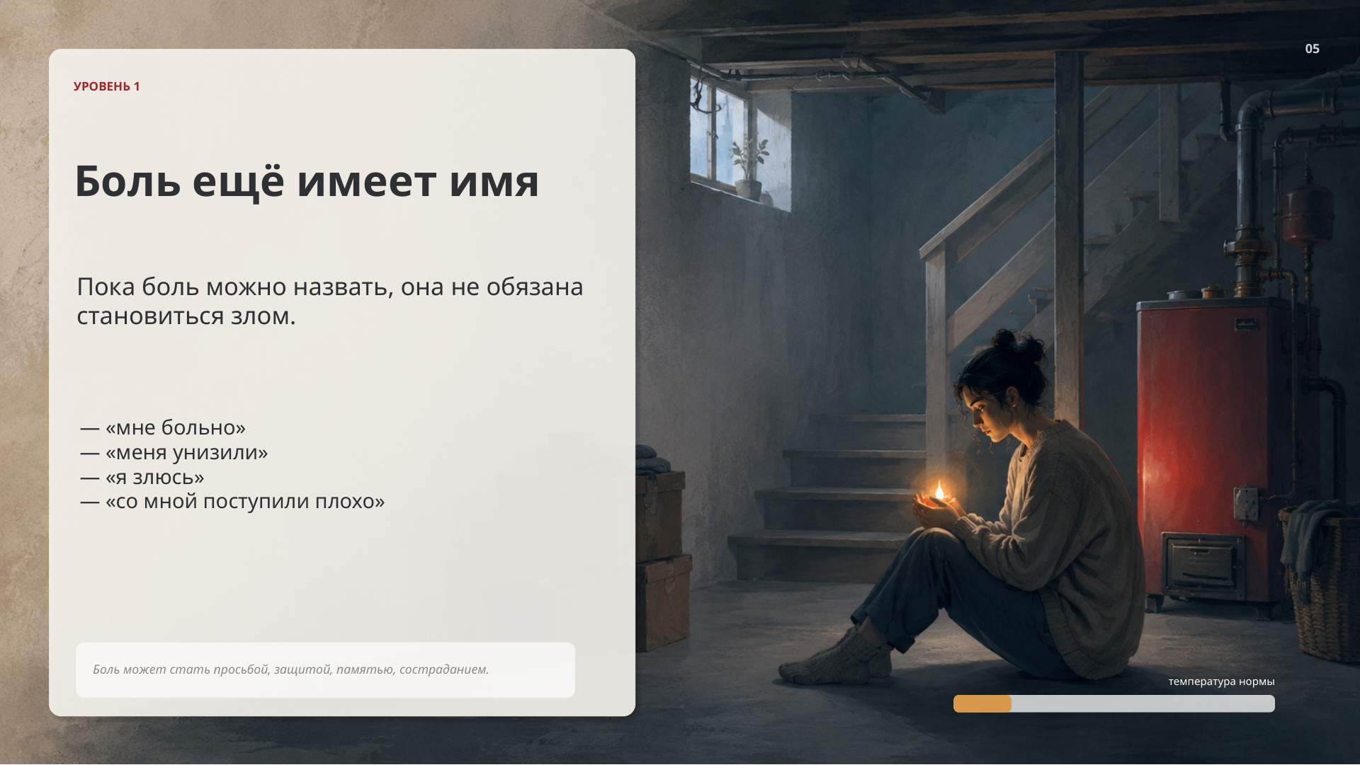
РІВЕНЬ 1
Біль ще має ім’я
Поки людина може назвати, що з нею сталося, біль не мусить ставати злом.
• «Мені боляче».
• «Мене принизили».
• «Я злюся».
• «Зі мною вчинили погано».
Біль може стати проханням про допомогу, захистом, пам’яттю або співчуттям.
температура норми

Slide 6
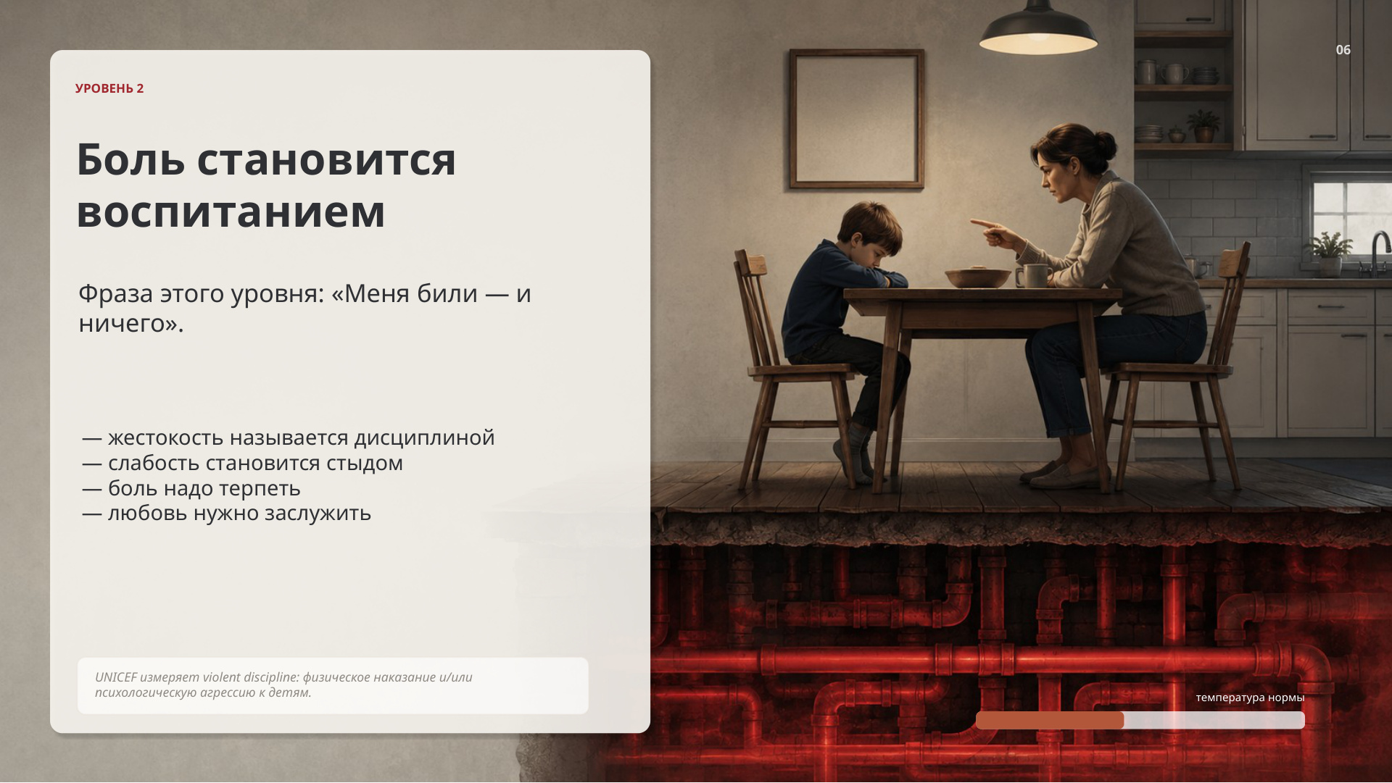
РІВЕНЬ 2
Біль стає «вихованням»
Фраза цього рівня: «Мене били — і нічого».
• жорстокість називають дисципліною;
• слабкість стає соромом;
• біль треба терпіти;
• любов треба заслужити.
UNICEF називає це violent discipline: фізичне покарання та/або психологічна агресія щодо дітей.
температура норми

Slide 7
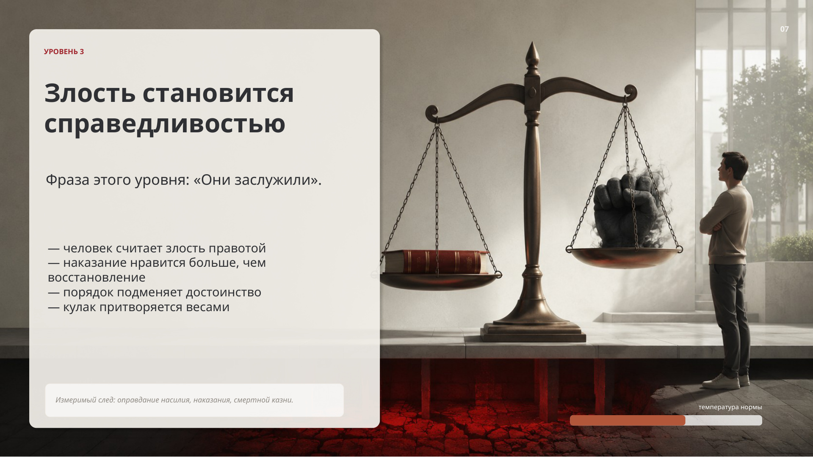
РІВЕНЬ 3
Злість стає «справедливістю»
Фраза цього рівня: «Вони заслужили».
• людина плутає злість із правотою;
• покарання стає важливішим за відновлення;
• порядок підмінює гідність;
• кулак удає з себе терези.
Вимірюваний слід: виправдання насильства, покарання та смертної кари.
температура норми

Slide 8
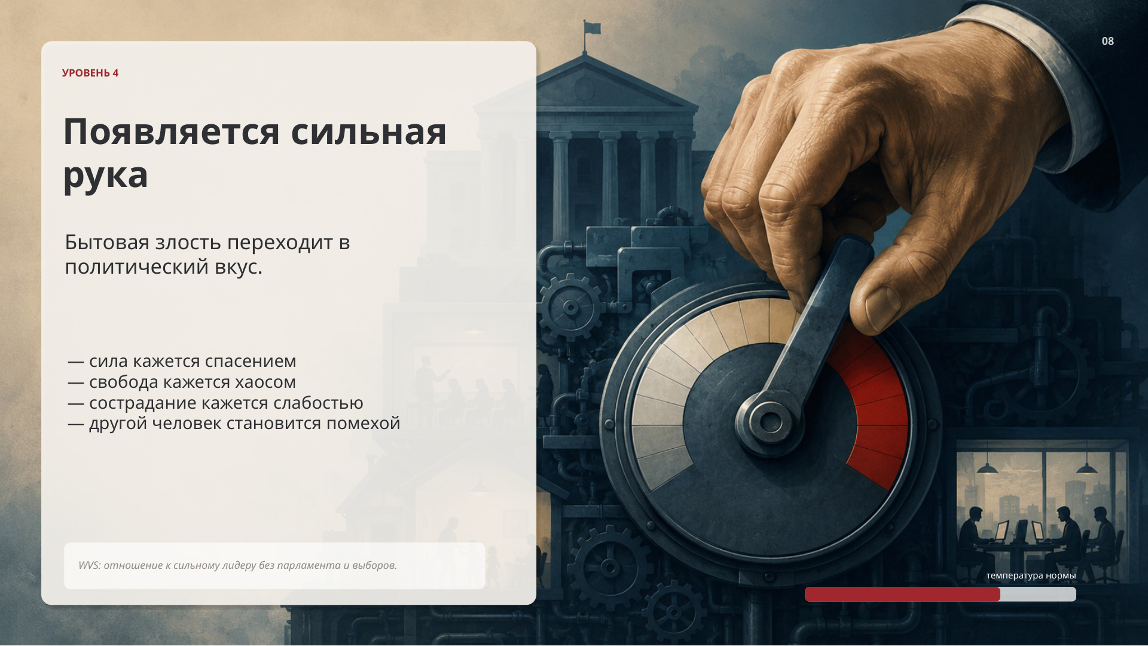
РІВЕНЬ 4
З’являється «сильна рука»
Побутова злість переходить у політичні вподобання.
• сила здається порятунком;
• свобода здається хаосом;
• співчуття здається слабкістю;
• інша людина стає перешкодою.
WVS: ставлення до сильного лідера без парламенту та виборів.
температура норми

Slide 9
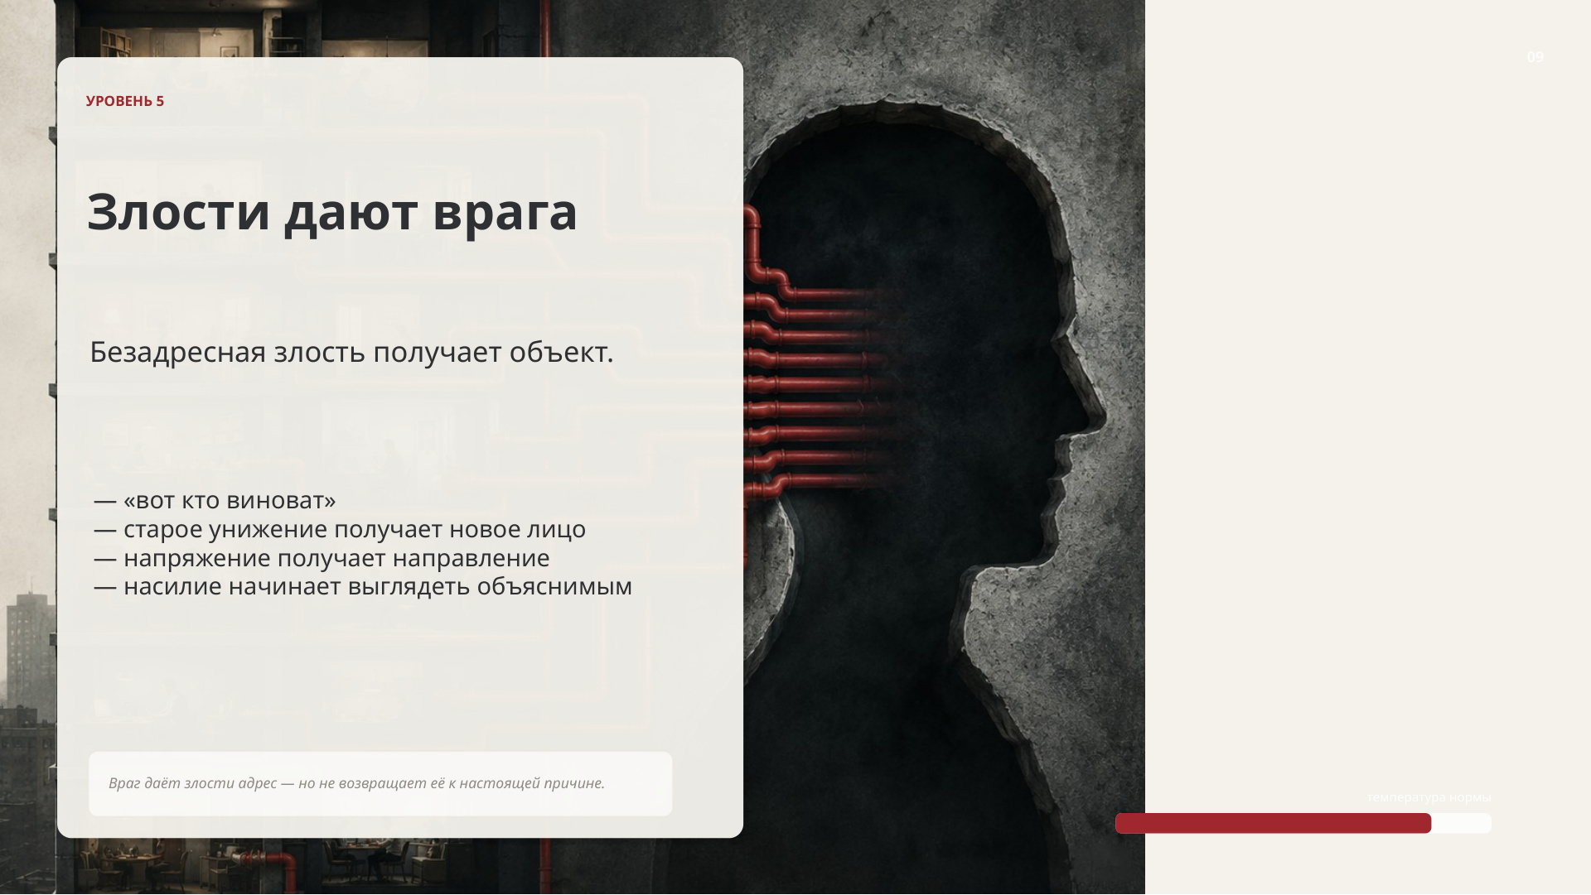
РІВЕНЬ 5
Злості дають ворога
Злість без адреси отримує зручну ціль.
• «Ось хто винен».
• Старе приниження отримує нове обличчя.
• Напруження отримує напрям.
• Насильство починає здаватися пояснимим.
Ворог дає злості адресу — але не повертає її до справжньої причини.
температура норми

Slide 10
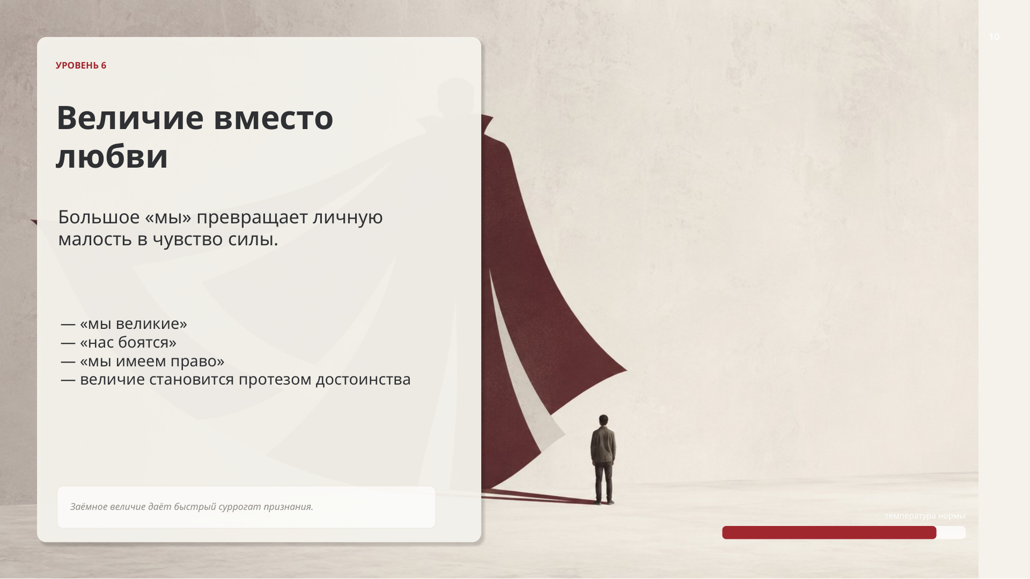
РІВЕНЬ 6
Велич замість любові
Велике «ми» може перетворити відчуття власної малості на відчуття сили.
• «Ми великі».
• «Нас бояться».
• «Ми маємо право».
• Велич стає протезом гідності.
Позичена велич швидко дає сурогат визнання.
температура норми

Slide 11
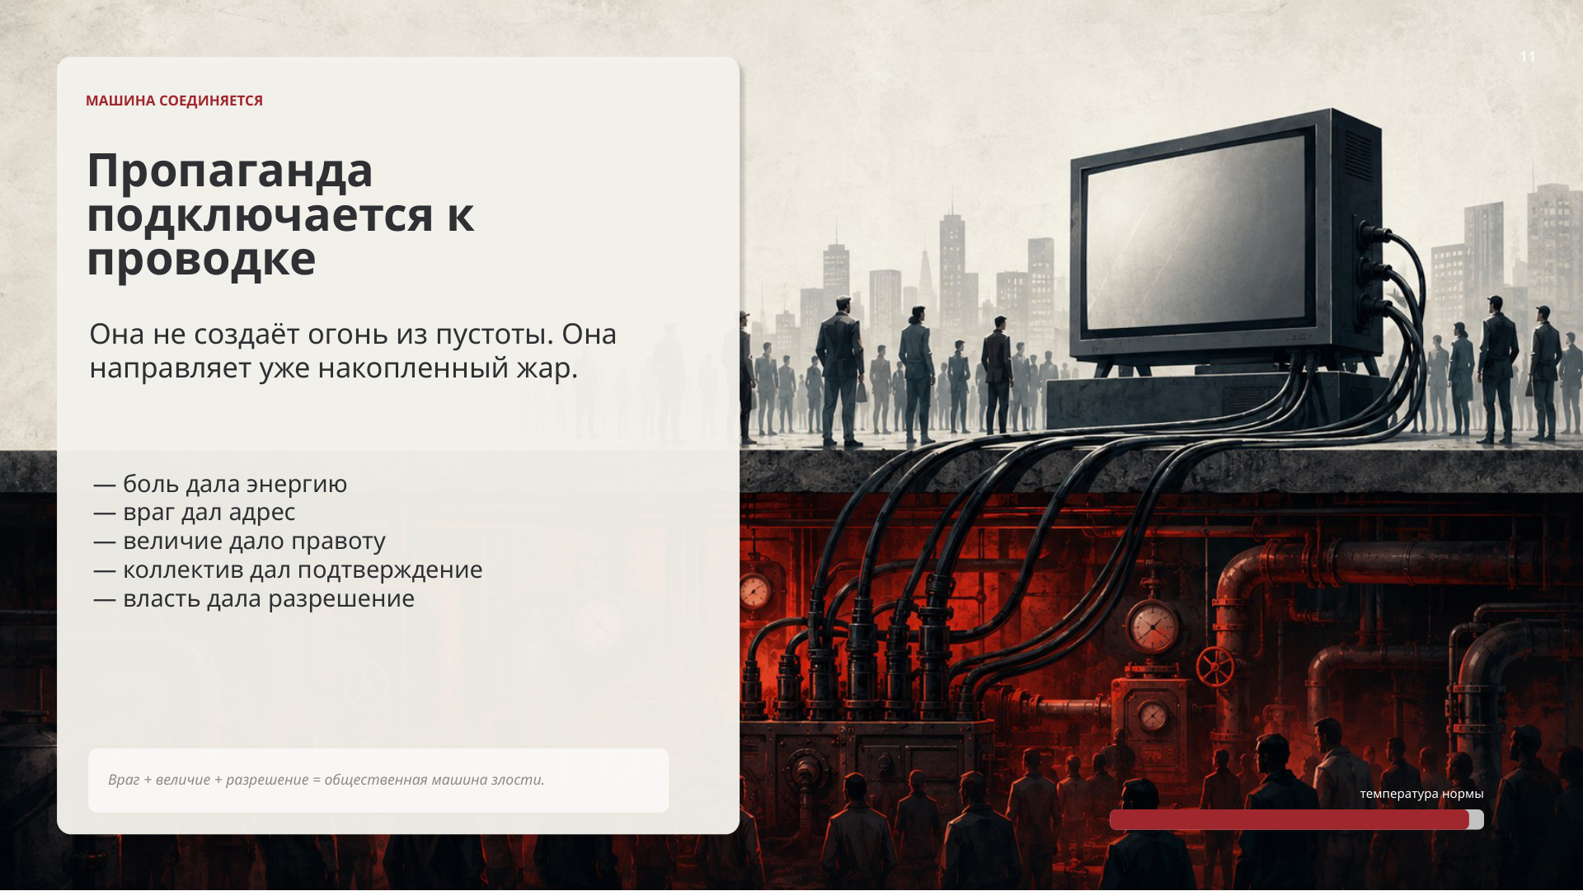
МАШИНА З’ЄДНУЄТЬСЯ
Пропаганда під’єднується до накопиченого
Вона не створює вогонь із порожнечі. Вона спрямовує вже наявний жар.
• біль дав енергію;
• ворог дав адресу;
• велич дала відчуття правоти;
• колектив дав підтвердження;
• влада дала дозвіл.
Ворог + велич + дозвіл = суспільна машина злості.
температура норми

Slide 12
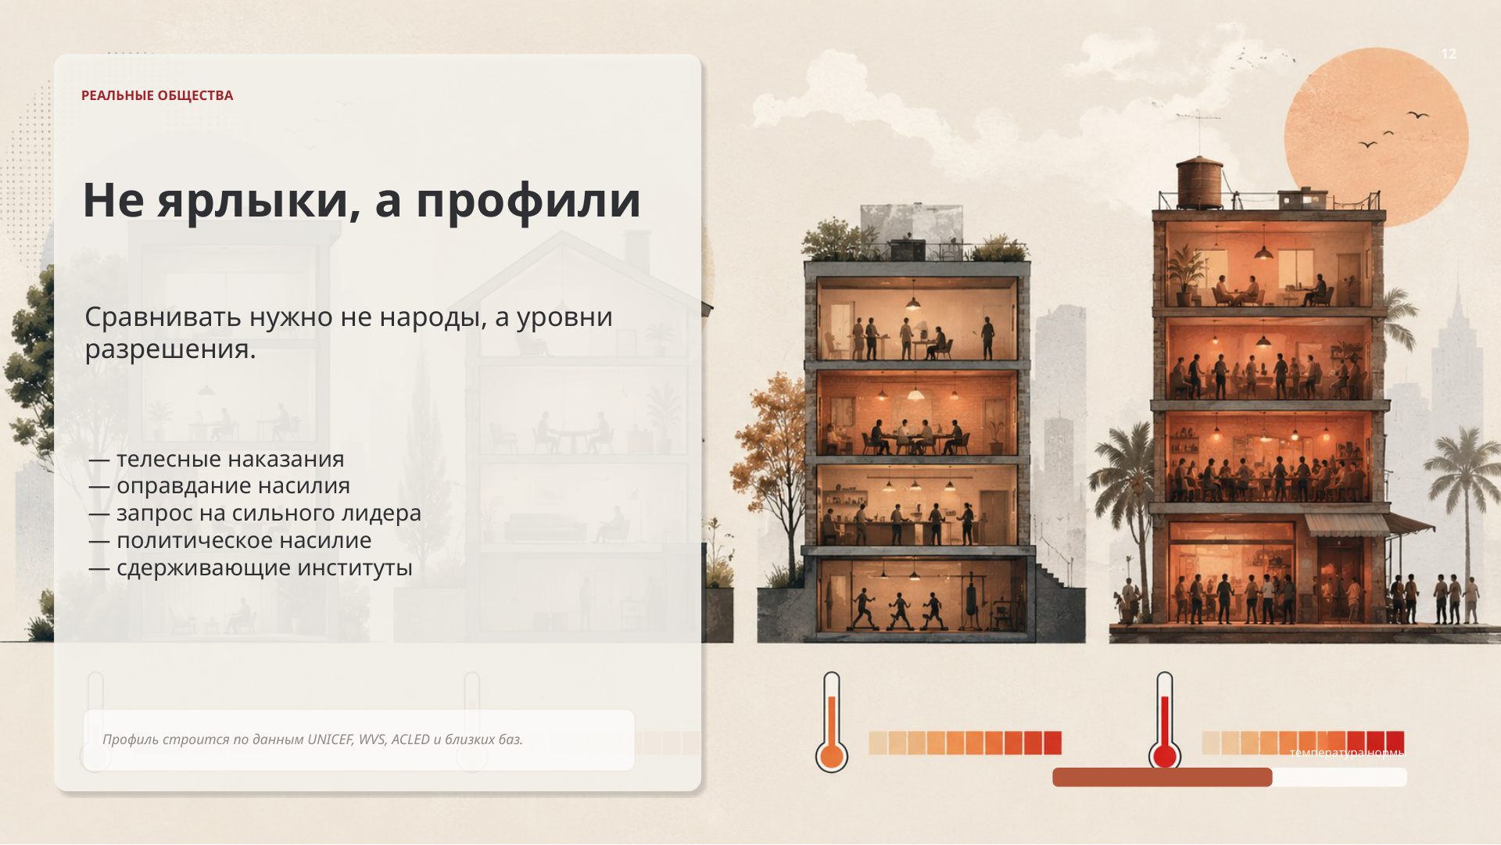
РЕАЛЬНІ СУСПІЛЬСТВА
Не ярлики, а профілі
Порівнювати варто не народи, а рівні дозволу на жорстокість.
• тілесні покарання;
• виправдання насильства;
• запит на сильного лідера;
• політичне насильство;
• інституції, що стримують насильство.
Профіль можна будувати за даними UNICEF, WVS, ACLED та близьких баз.
температура норми

Slide 13
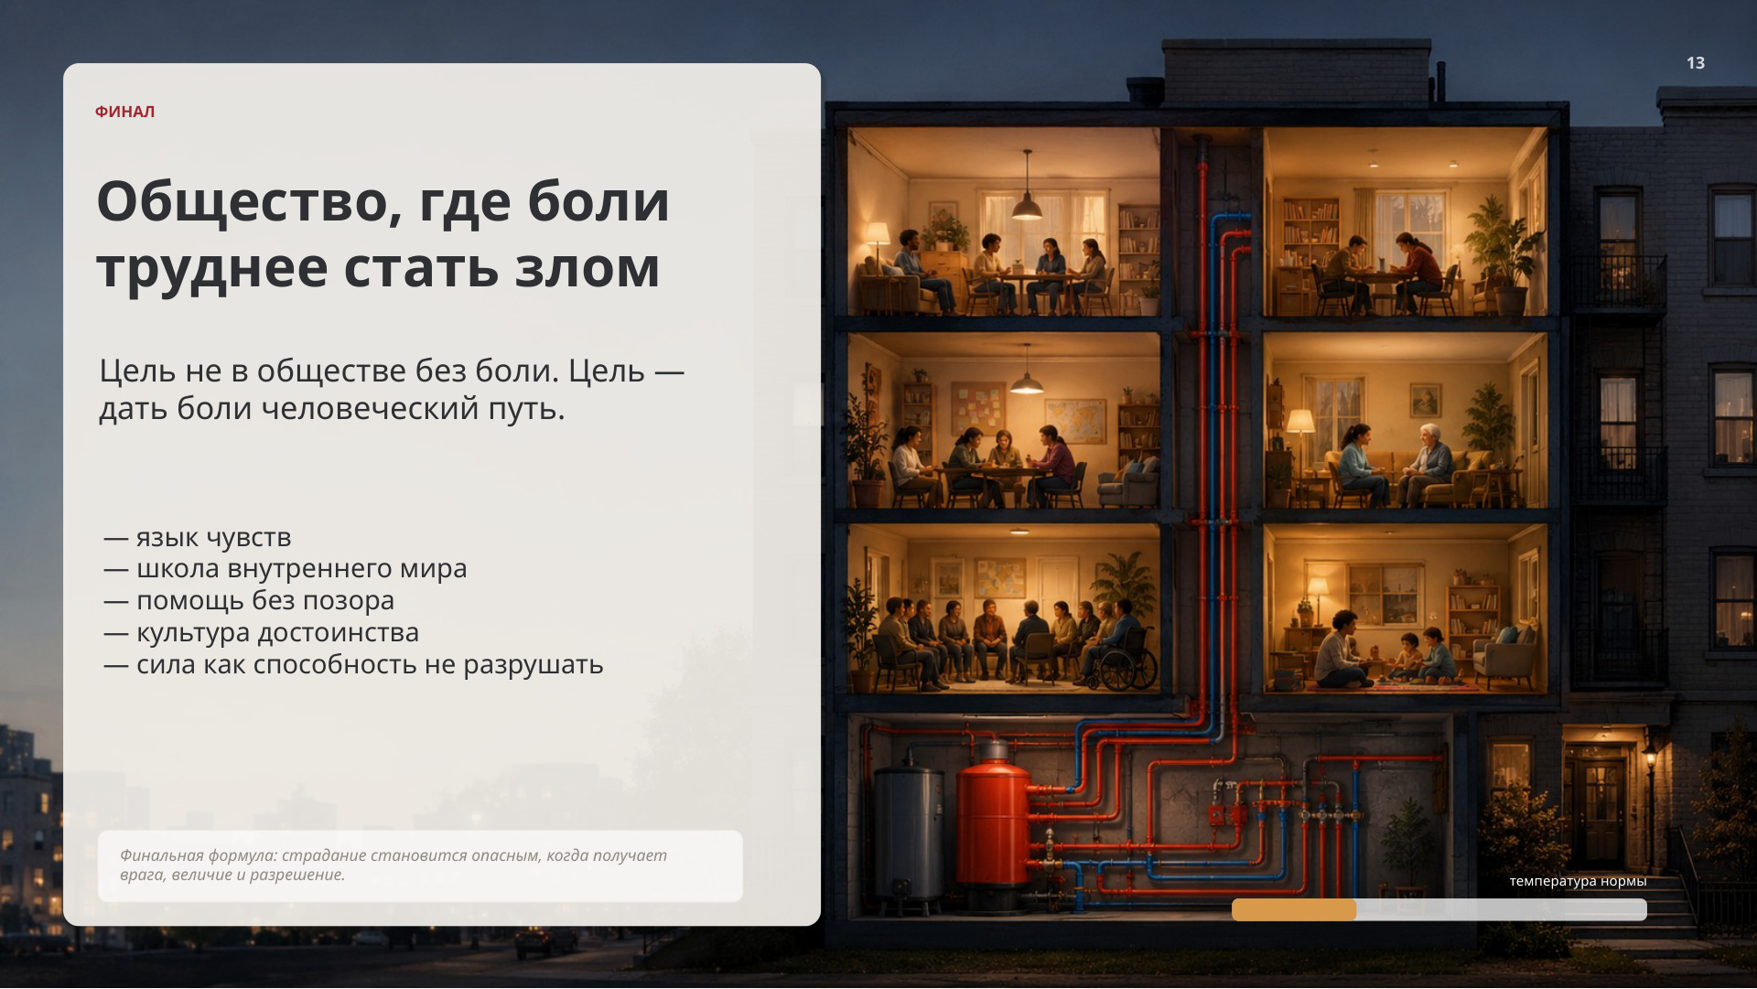
ФІНАЛ
Суспільство, де болю важче стати злом
Мета не в суспільстві без болю. Мета — дати болю людський шлях.
• мова почуттів;
• навчання розуміти свій внутрішній світ;
• допомога без сорому;
• культура гідності;
• сила як здатність не руйнувати.
Страждання стає небезпечним, коли отримує ворога, велич і дозвіл.
температура норми

